Slide 1

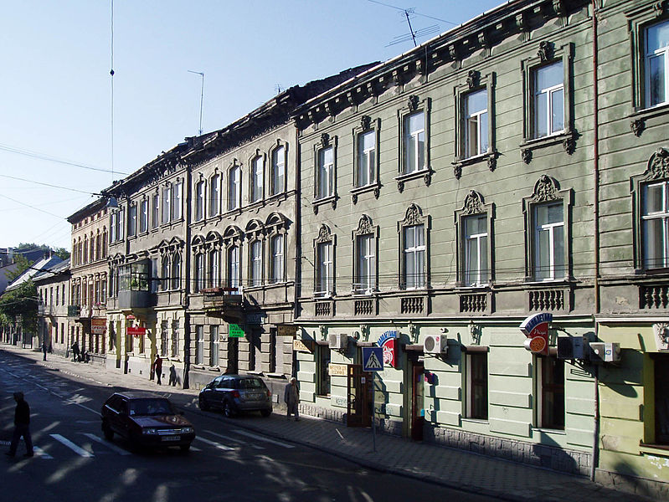
Звіт про проведену роботу у 2015 році ЛКП“Снопківське”

Slide 2
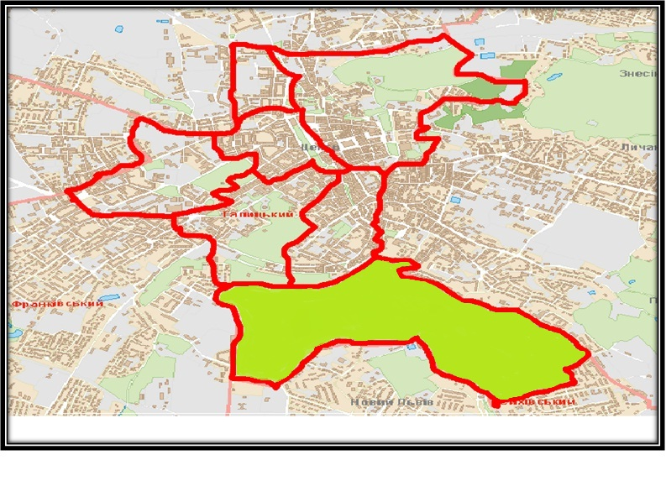
У 2001р. шляхом реорганізації ЖЕК-106, ЖЕК-105 та частини ЖЕК-104 було створено ЛКП «Снопківське».
На сьогоднішній день – це найбільше ЛКП у Галицькому районі, площею 2 375 110м.кв. Загальна площа житлового фонду становить 246 871 м.кв.
С н о п к і в с ь к е

Slide 3
На території ЛКП «Снопківське» знаходиться 646 будинків різних форм власності. А також різноманітні парки, музеї, навчальні заклади, адміністративні будівлі, заклади охорони здоров’я та інші.
397 будинків місцевих рад
83 відомчих та нежитлових будинки
13 ОСББ
15 будинок приватної форми власності

Slide 4
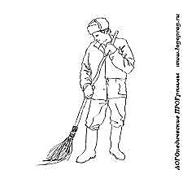

В ЛКП «Снопківське» працює 81 чоловік із 98 необхідних згідно із штатним розписом
12 працюючих із середньомісячною заробітною платою 2218грн. Вільних вакансій немає.
АУП
21 працюючий із середньомісячною заробітною платою 1740 грн.
Вільних вакансій – 5
(1 сантехнік , 1 маляр, 3 покрівельники)
ІТП
Фактична кількість працюючих 48осіб. Вакантних місць – 11. Середньомісячна заробітна плата двірника становить 1355грн
Двірники
Запрошуємо Вас на роботу. Середньомісячний оклад в ЛКП 1766грн.

Slide 5




Мета роботи ЛКП - підвищення рівня проживання місцевого населення та гостей міста.
Завдання – співпраця ЛКП та мешканців щодо визначення послідовності виконання робіт з обслуговування житлового фонду. Покращення технічного стану житлових будинків.
Об’єктивне визначення переліку необхідних робіт. Співфінансування мешканців та бізнесу. Чіткий контроль з боку посадовців ЛКП за якістю та термінами виконання робіт.

Slide 6


Для чого нам ЛКП
Основним напрямком роботи підприємства є належне утримання будинків та прибудинкової території. Тобто це діяльність спрямована на забезпечення експлуатації та ремонту будинків та утримання прилеглої території, з метою створення нормального, безпечного та комфортного проживання мешканців.
Наша робота полягає в тому, щоб Ви завжди поверталися в свої домівки, де буде тепло, світло, газ та чистота. На жаль не завжди нам вдається забезпечити цей комфорт і я свідомий того. Адже житлові будинки в більшості мають понад 100 років від забудов і потребують чималих капіталовкладень для приведення їх у відповідний стан.

Slide 7

Структура видатків ЛКП
Аварійні
Придбані матеріали та виконані роботи
Вивіз ТПВ
Ліфти
Електроенергія
Відрахування на соц.заходи
Заробітна плата
Чистий прибуток ЛКП забезпечено на рівні 24тис.грн, це говорить про те, що практично весь дохід ЛКП було витрачено на обслуговування житлового фонду, а саме заробітна плата працівників, вивіз ТПВ, оплата за електроенергію, аварійні служби та закупівля матеріалів для виконання ремонтних робіт.

Slide 8




Метою нашої зустрічі є:
Налагодження співпраці ЛКП та мешканців для спільного вирішення проблем.
Для цього ми повинні працювати як один великий механізм. І тільки спільними зусиллями разом з Вами ми зможемо підвищити комфорт та якість проживання.

Slide 9
Для забезпечення належного стану житлових будинків та покращення комфорту проживання мешканців у 2015році ЛКП виконувались наступні роботи:
Ремонт покрівель
Ремонт та заміна водопроводу
Ремонт каналізації
Ремонт сходових кліток
Встановлення пластикових вікон
Та інші роботи пов’язані з обслуговуванням житлового фонду…

Slide 10
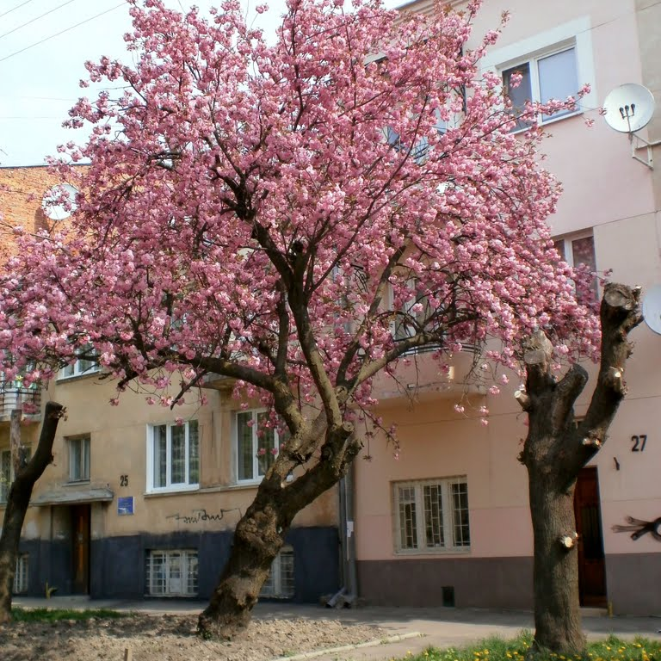
Ми стараємось для вас
Роби велике не обіцяючи великого.
«Піфагор»

Slide 11
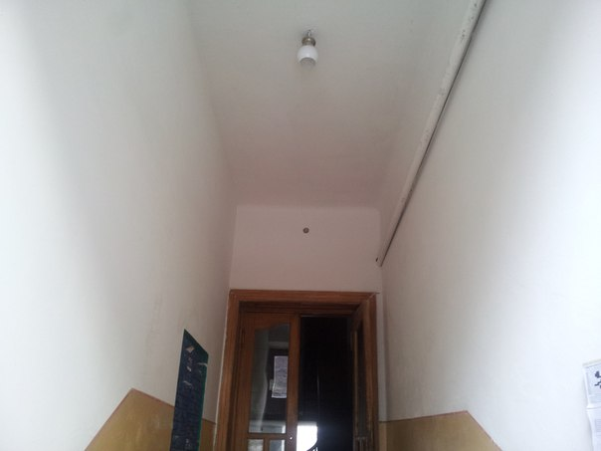
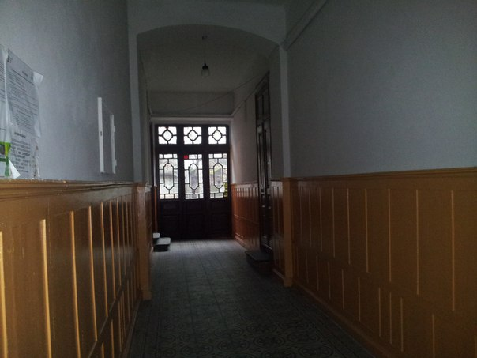
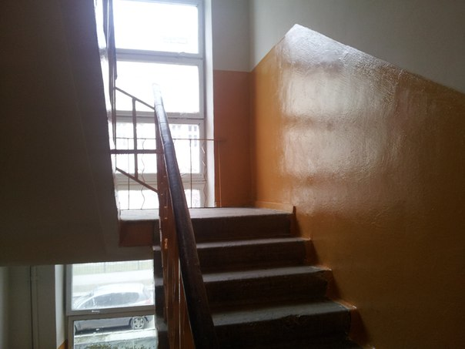
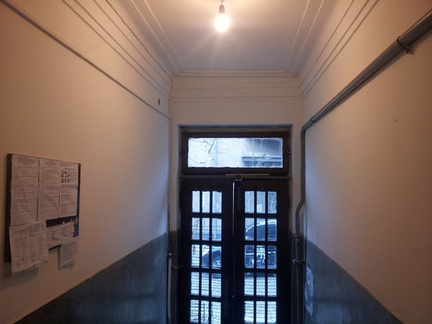
Відремонтовано 40 сходових кліток на суму 240,1 тис. грн
Вул. Свенціцького 11 11
Вул. Рутковича 3
Вул. Тарнавського 104 а
Вул.Тарнавського 62

Slide 12
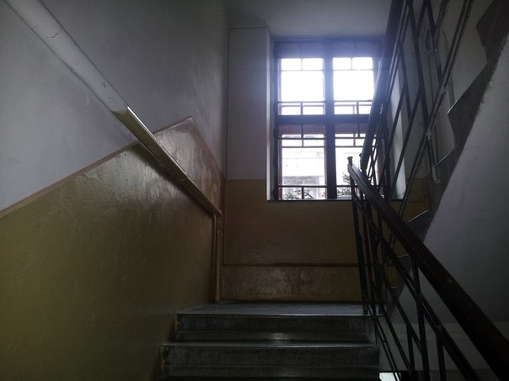
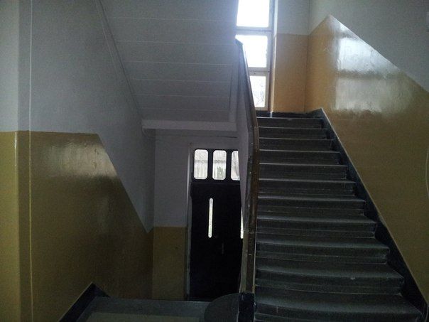
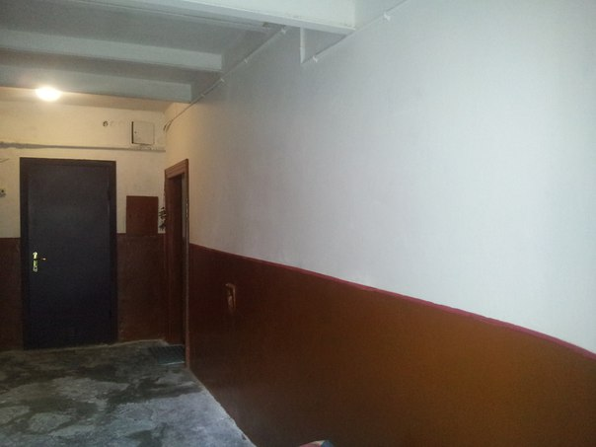
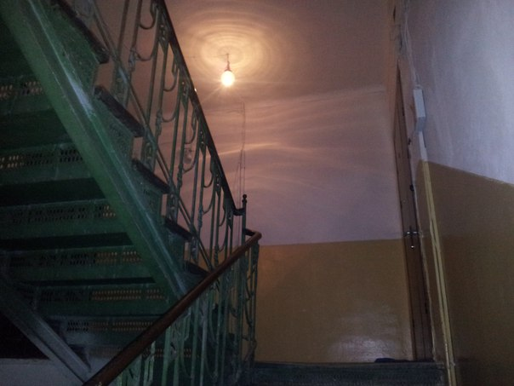
Вул. Вітовського 23
Вул. Рутковича 7а
Вул. Свенціцького 11
Вул. Снопківська 29

Slide 13
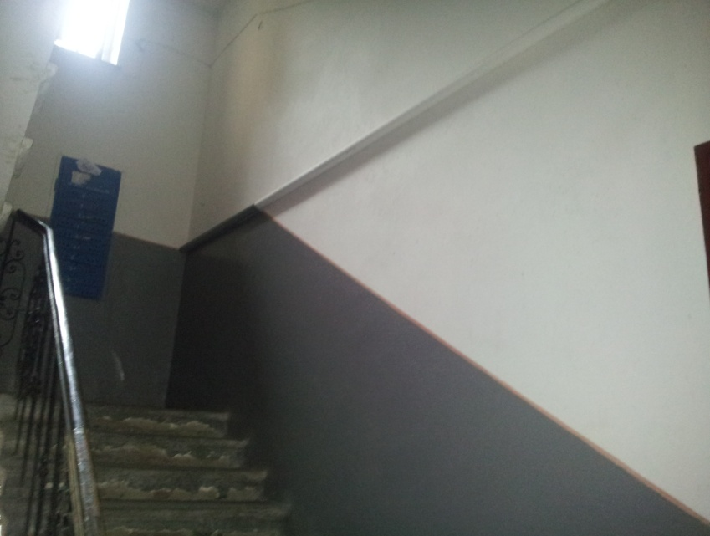
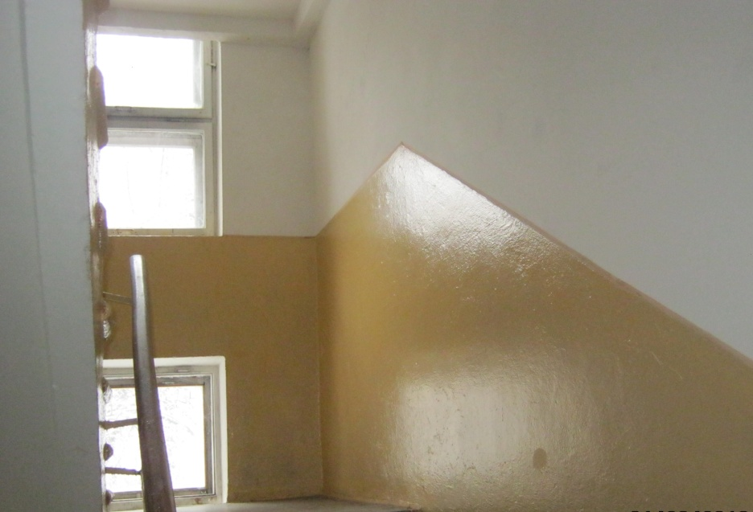
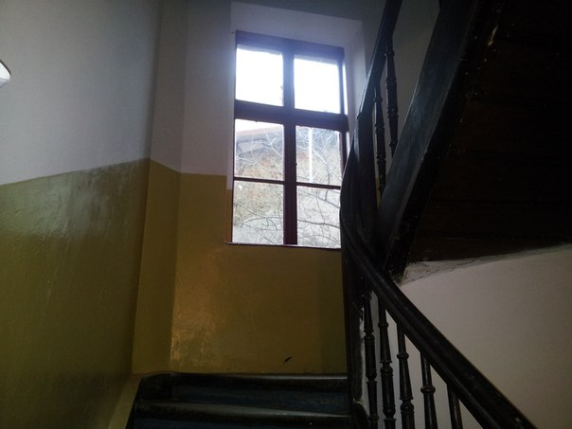
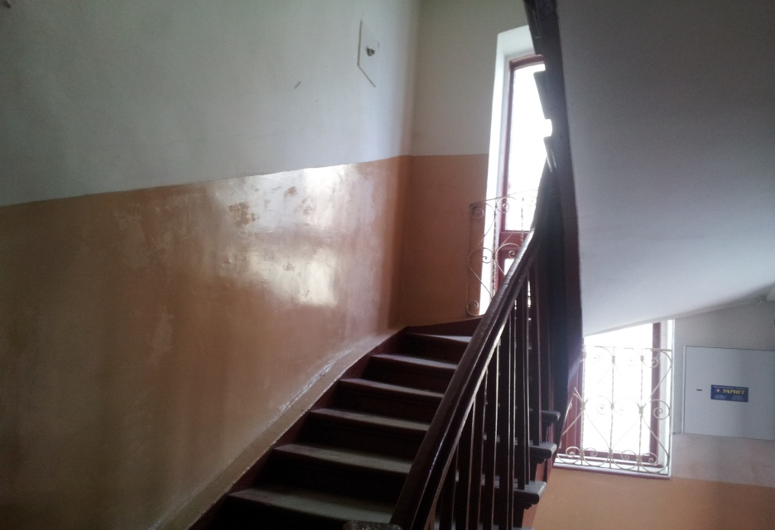
Вул. Франка 95 (парадна)
Вул. Франка 84
Вул. Турецька 1
Вул. Мушака 22

Slide 14
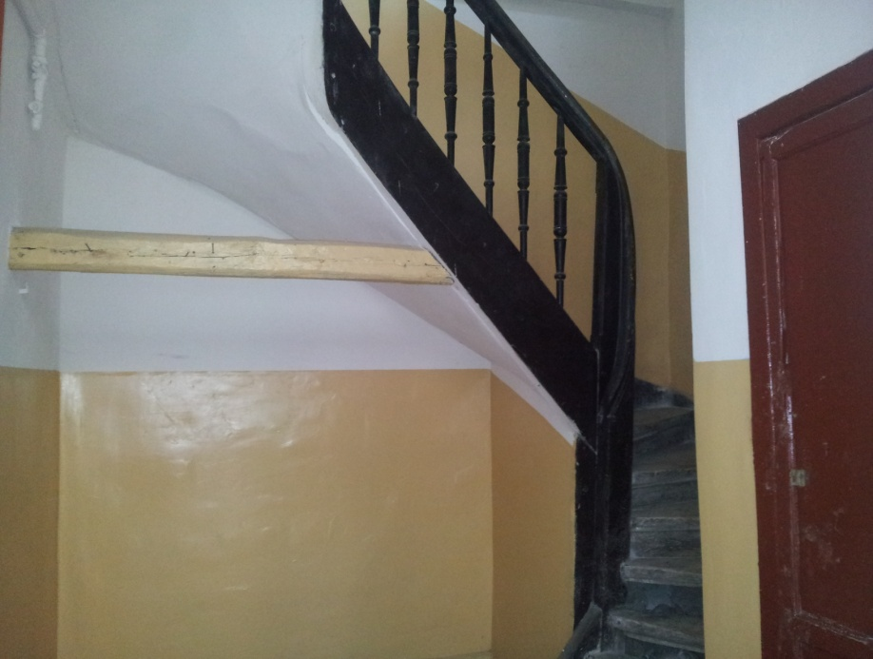
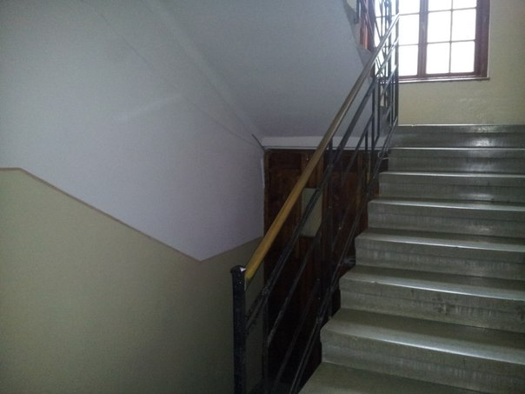
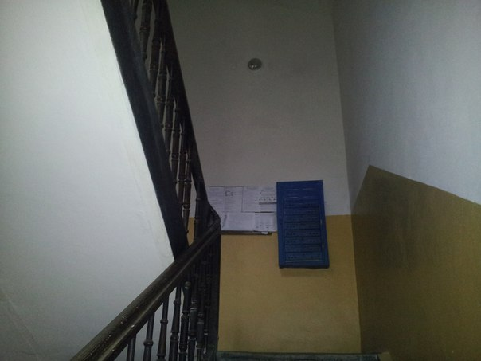
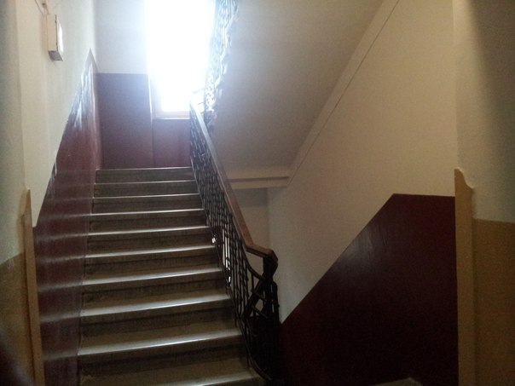
Вул. Франка 95 (чорнова)
Вул. Вітовського 25
Вул. Турецька 4
Вул. Тарнавського 64

Slide 15
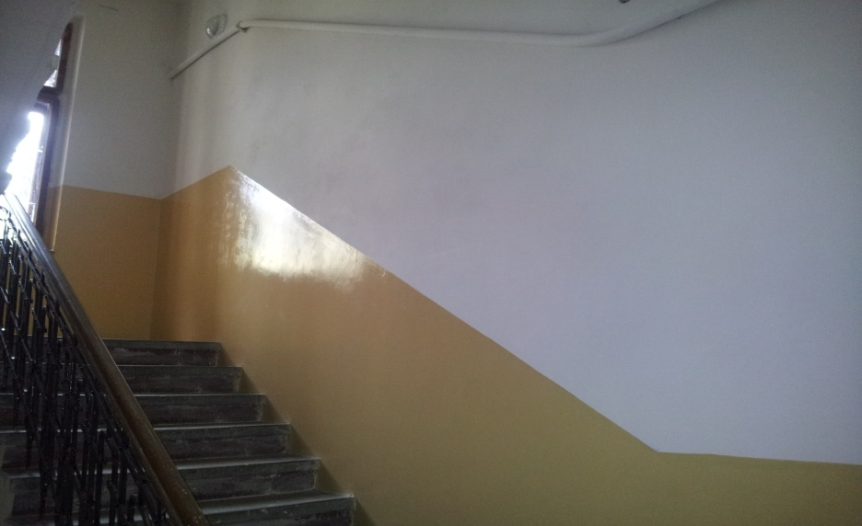
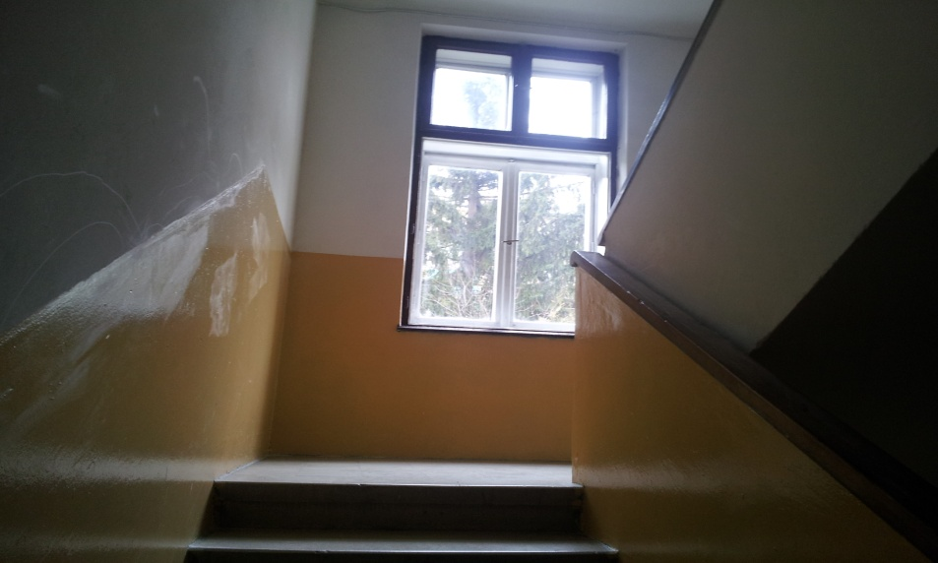
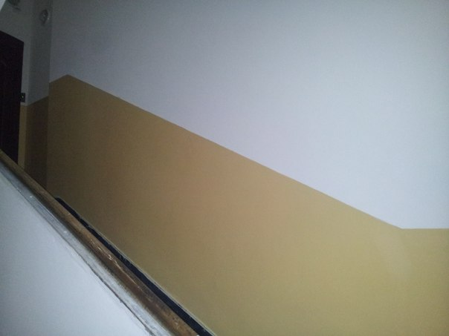
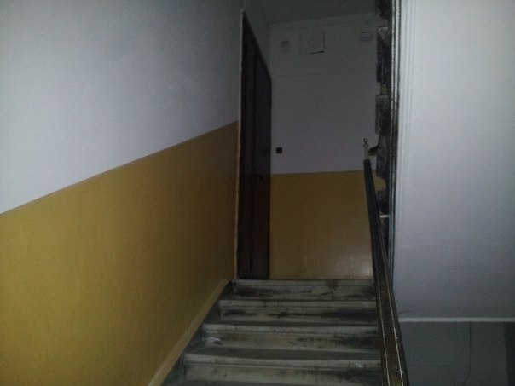
Вул. Лемика 28
Вул. Кубійовича 11а
Вул. Кубійовича 3
Вул. Франка 118

Slide 16
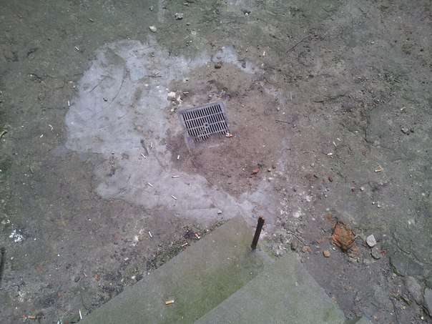
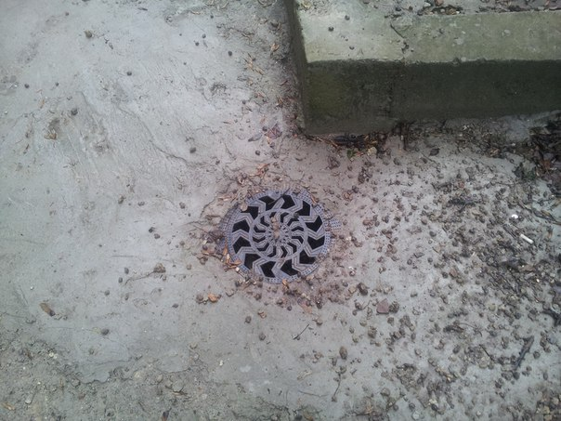
Проведено заміну дворових трапі а також частковий ремонт лівневої системи
Вул. Франка 91
Вул. Тютюнників 21

Slide 17
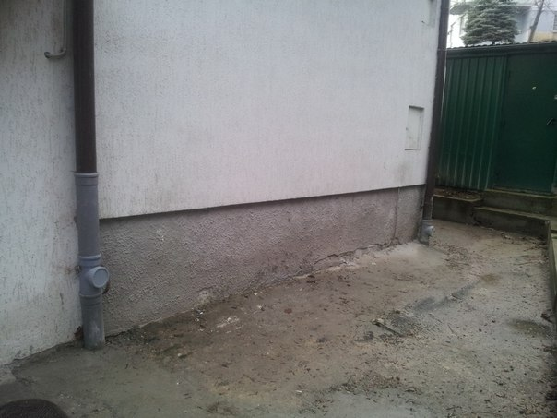
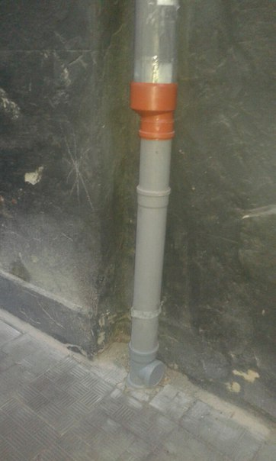
Вул.Тютюнників 21
Вул. Зарицьких 2

Slide 18
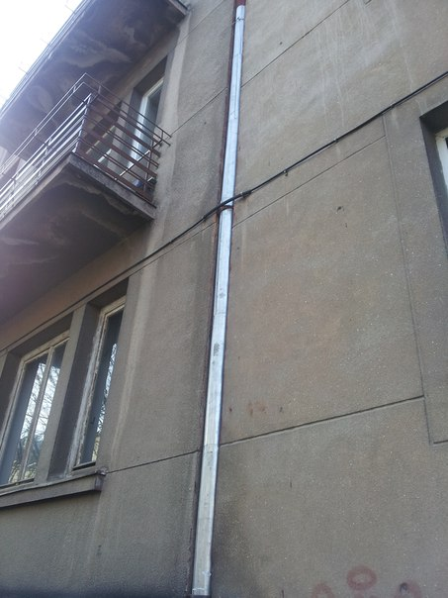
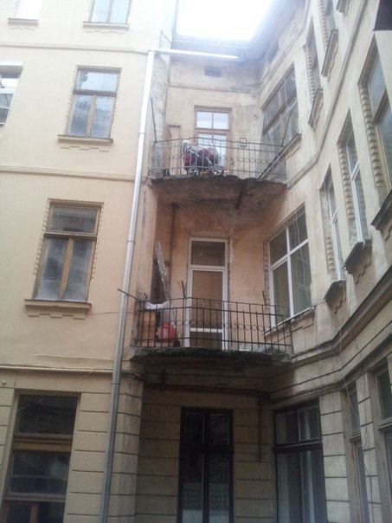
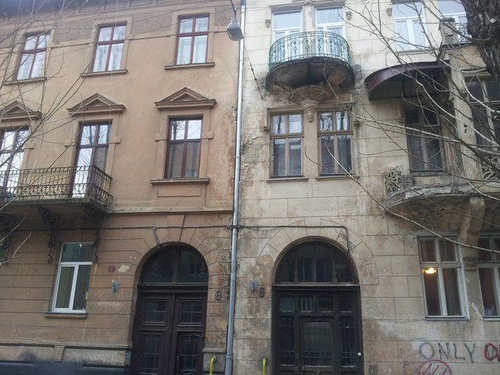
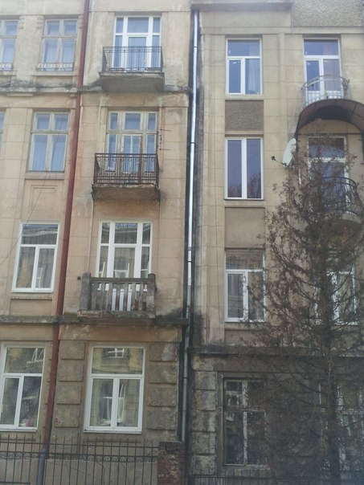
Проведено заміну водостічних труб
Вул. Кубійовича 12
Вул. Франка 59
Вул. Рутковича 6
Вул. Франка 118

Slide 19
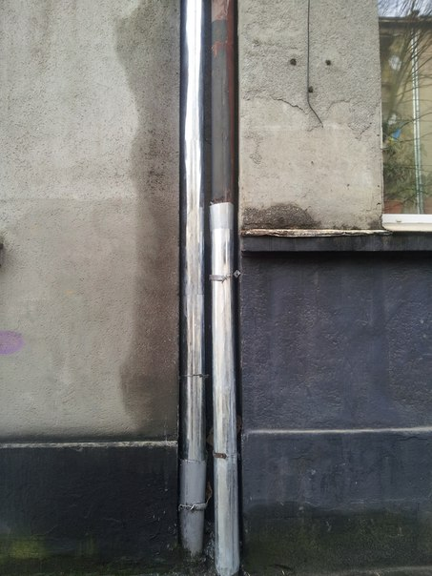
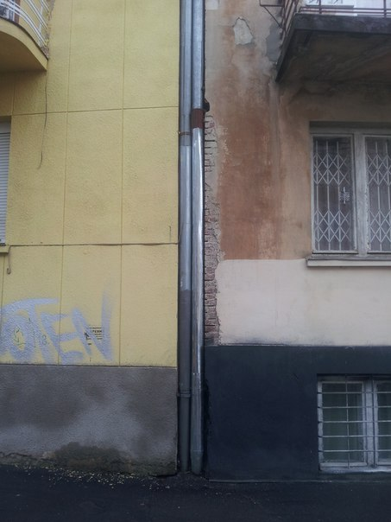
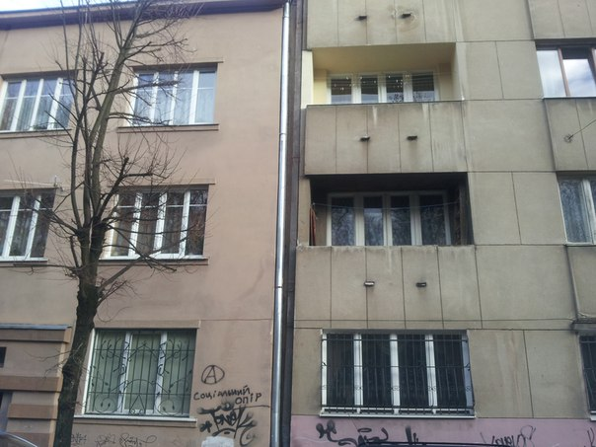
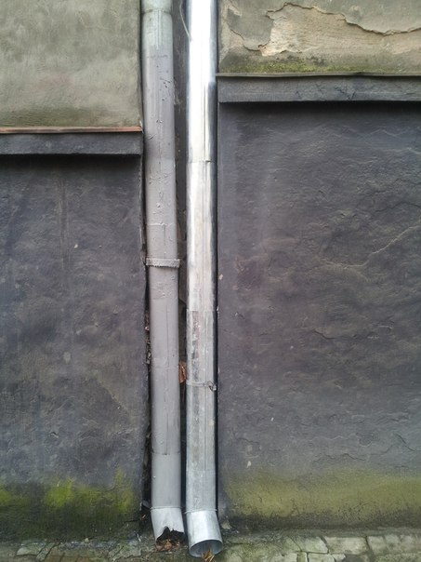
Вул. Вітовського 15-17
Вул. Тютюнників 25
Вул. Зарицьких 20
Вул. Вітовського 19

Slide 20
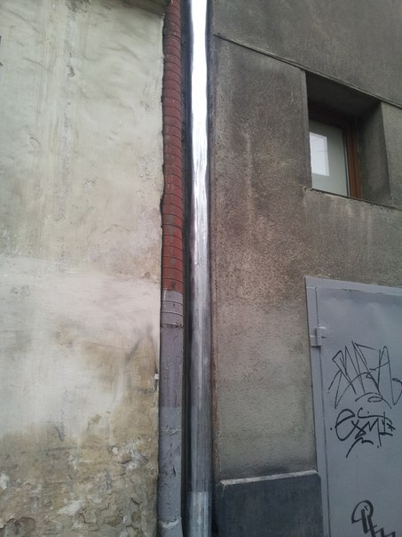
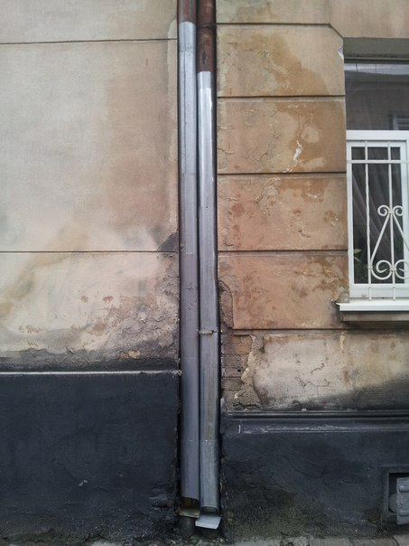
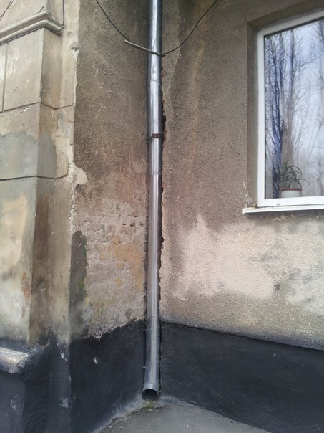
Вул. Вітовського 17
Вул. Снопківська 27
Вул. Снопківська 41

Slide 21
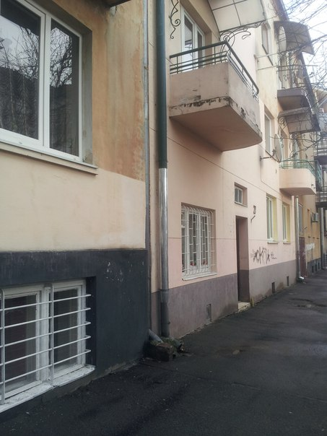
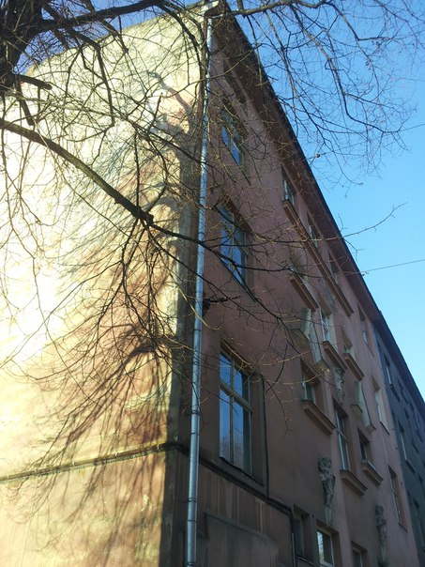
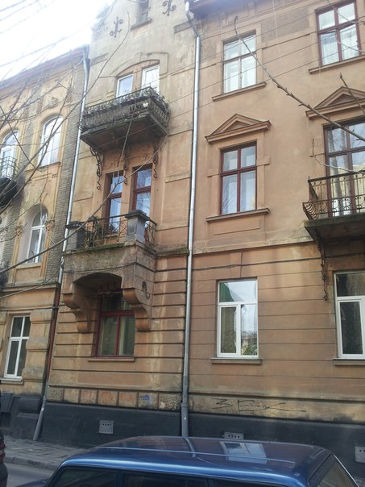
Вул. Тютюнників 27-29
Вул. Вітовського 37
Вул. Рутковича 4

Slide 22
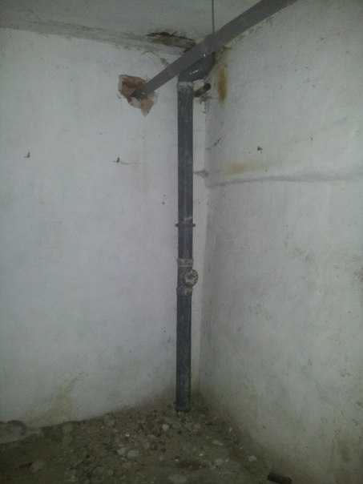
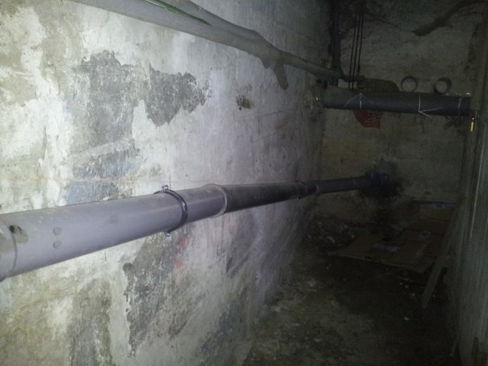
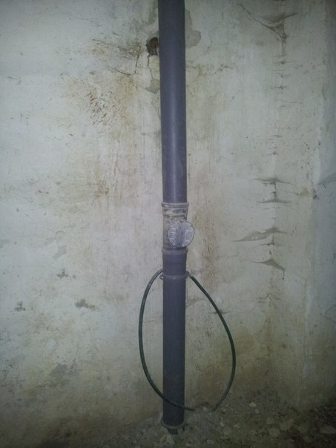
Проведено часткову заміну каналізаційних стояків
Вул.Кримська 28
Вул.Тарнавського 110
Вул.Снопківська 31

Slide 23
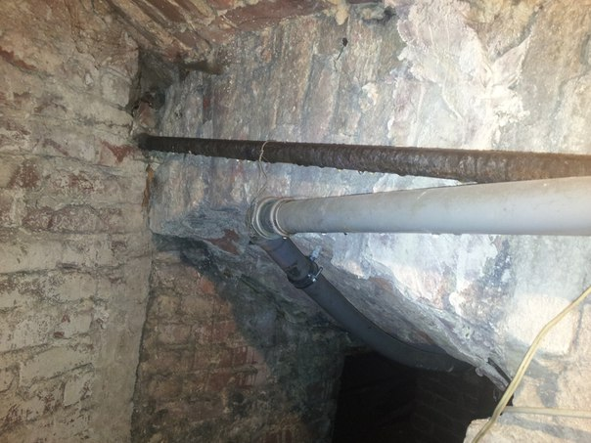
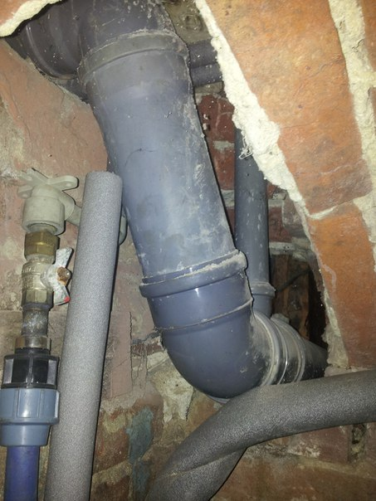
Вул. Франка 59

Slide 24
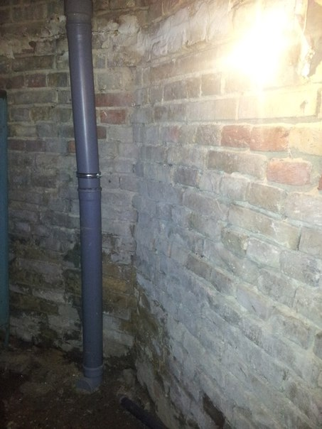
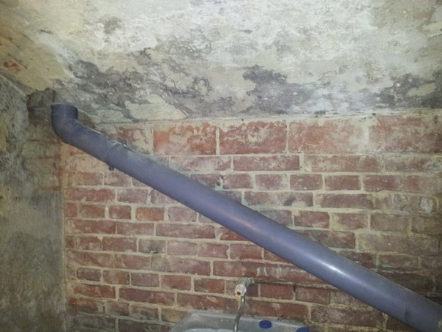
Вул. Снопківська 33
Вул. Франка 39

Slide 25
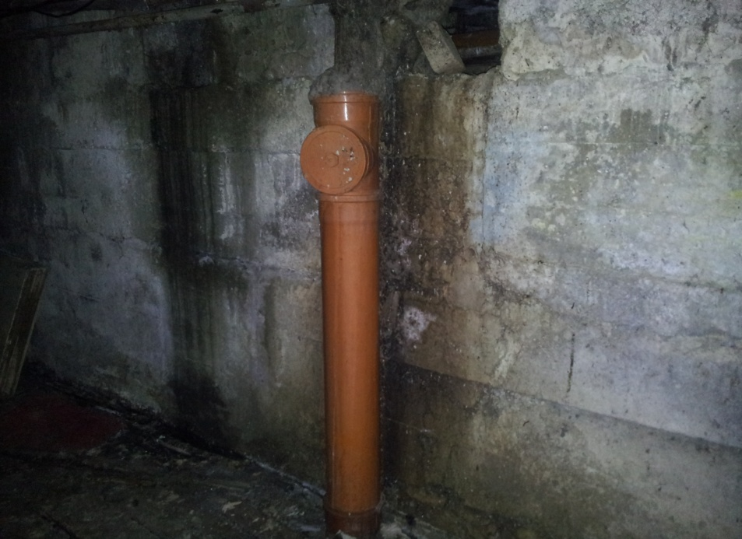

Вул. Тарнавського 104 б
Вул. Снопківська 33

Slide 26




Проведено заміну загальних кранів та частково замінено водопроводи
Вул. Вітовського 33
Вул. Зарицьких 33
Вул. Вітовського 37
Вул. Стрийська 38

Slide 27




Вул. Франка 59

Slide 28



Вул. Скельна 3

Slide 29


Вул. Франка 39

Slide 30


Вул. Турецька 4
Вул. Вітовського 23

Slide 31


Вул. Тютюнників 34
Вул. Франка 83

Slide 32


Вул. Шота Руставелі З8

Slide 33



Проведено ремонт сходів і підпорної стінки
Вул. Рутковича 18
Вул. Франка 91
Вул. Рутковича 3

Slide 34

Ремонт міждворової стінки при дольовій участі менканців
Вул. Турецька 1

Slide 35


Проведено ремонт даху і заміну жолобів робітниками ЛКП
Вул. Франка 109
Вул. Турецька 4

Slide 36

Вул. Костомарова 20

Slide 37


Вул. Вітовського 3
Вул. Франка 84

Slide 38


Ремонт навісних дашків перед під’їздом
Вул. Кубійовича 33 (1 і 2 під’їзд)

Slide 39


Вул. Тютюнників 34

Slide 40


Проведено заміну будинкового вводу
Вул. Франка 91
Вул. Франка 83

Slide 41

Вул. Снопківська 35

Slide 42

За дольової участі мешканців проведено заміну вхідної брами
Вул. Стрийська 26

Slide 43

При дольовій участі мешканців проведено встановлення пластикових вікон на сходових клітках на суму 3,6 тис.грн
Вул. Тарнавського 64

Slide 44

При дольовій участі мешканців проведено встановлення на сходовій клітці плитки
Вул. Мушака 22

Slide 45

Більше ніж у 10 будинках було проведено нарощення двк для покращення тяги
Вул. Турецька 4

Slide 46


Вул. Снопківська 21
Вул. Франка 59

Slide 47

Проблемні питання які потребують вирішення
Необхідно виконати роботи капітального характеру загальних балконів по вул. Франка, 69

